Slide 1


大数据科学与脑机智能创新中心
北京航空航天大学 计算机学院
2017年6月18日

Slide 2
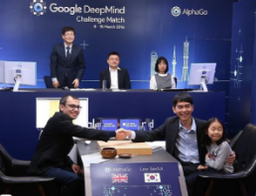

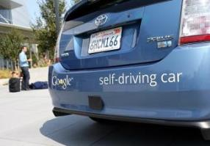


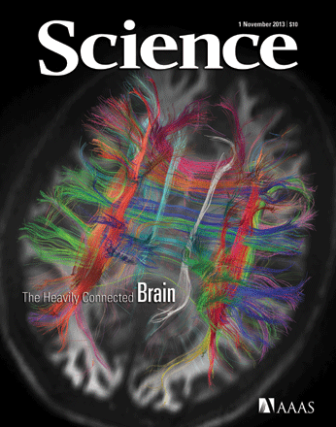



中心定位：人工智能与类人智能
AI: AlphaGo
无人机编队
无人驾驶汽车
大数据与智能科学的为创造类人智能提供可能
Nature/Science 近15年约50篇关于脑科学、大数据等研究
Nature(2008): ”Big Data”,
Science(2011): ”Dealing with data”
Notes:
人工智能热，有问题，有挑战，

Slide 3

研究方向与机构设置
瓶颈1：计算的有效性遇到障碍
计算的有效性：
认识数据的内在特征，复杂网络、数学（统计）方法
瓶颈2：能耗成为突出问题
随着规模增大，调度复杂，计算系统功耗问题日益突出
传统存算分离的结构，产生大量的数据搬移开销
传统的计算和存储器件“功耗”不友好
瓶颈3：学习效率和灵活性
学习效率：需要大量的输入数据及标定数据，学习效率低
灵活性：普遍缺乏“类比、联想”等学习功能
方向1
数据科学与计算智能
方向4
数据工程与
脑机系统
方向2
新型计算技术与系统
方向3
脑认知机理与仿真

Slide 4
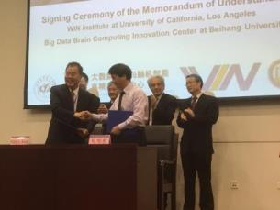
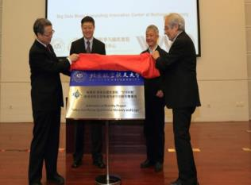
拓展国际合作，形成国际影响力
中心与9所海外研究机构建立了合作关系
爱丁堡大学、立兹大学、卡耐基梅隆大学、芝加哥大学伦敦大学、格勒洛布尔大学、加州大学洛杉矶分校、宾西法尼亚大学、加拿大渥太华大学、香港科技大学等
2016年4月30日签定《加州大学洛杉矶分校与北航联合实验室合作协议》
2016年5月4日建立“超低功耗自旋存储与计算创新引智基地”
签订《加州大学洛杉矶分校与北航联合实验室合作协议》 、《北航-爱丁堡博士联合培养协议》等协议，已派出10余名博士生在美国、英国及加拿大等合作单位进行联合培养

Slide 5
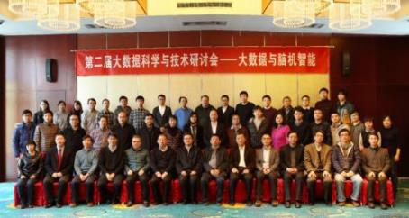
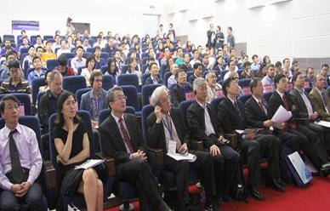
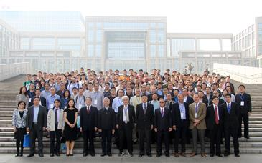
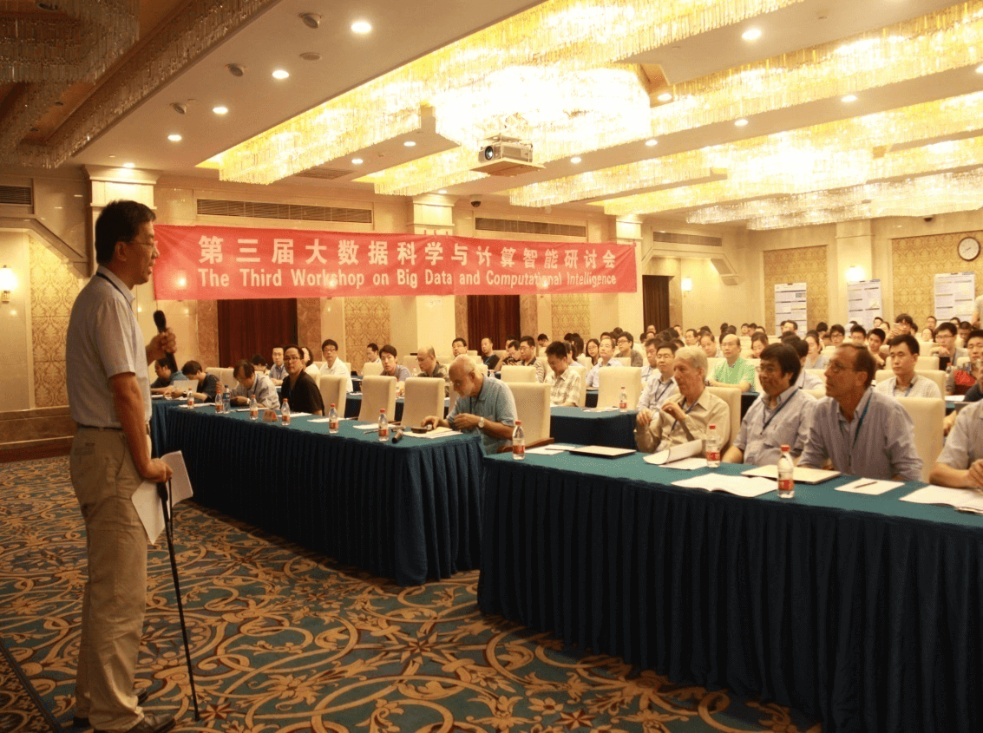
拓展国际合作，形成国际影响力
2016年1月17-18日“第二届大数据科学与技术研讨会——大数据与脑机智能”
2016年4月新型存储方法学术研讨会
2016年7月29日“第三届大数据科学与技术研讨会——大数据与脑机智能”
2016年5月4日“超低功耗自旋存储与计算创新引智基地”启动仪式暨学术交流会

